Slide 1
Μακροκυτταρικές Αναιμίες
Γ.Ν.Π. Ο ΑΓΙΟΣ ΑΝΔΡΕΑΣ
ΑΙΜΑΤΟΛΟΓΙΚΟ ΕΡΓΑΣΤΗΡΙΟ
Δρ.Νικολοπούλου Αρτ.- Φωτοπούλου Ι.

Slide 2
Μακροκυτταρικές Μεγαλοβλαστικές Αναιμίες
(ΜΜΑ)
Μακροκυτταρικές μη Μεγαλοβλαστικές Αναιμίες

Slide 3
ΟΡΙΣΜΟΣ
Μακροκυττάρωση μορφολογική διαταραχή των ερυθρών αιμοσφαιρίων ,
μεγαλύτερα ερυθρά ,
↑ MCV > 100(μεσου όγκου ερυθρών)
συναντάται 3 % γενικού πληθυσμού
Μακροκυτταρική αναιμία αύξηση μέσου όγκου ερυθρών με ταυτόχρονη μείωση επιπέδων αμοσφαιρίνης , διακρίνεται σε μεγαλοβλαστική και μη μεγαλοβλαστική

Slide 4
ΟΡΙΣΜΟΣ
Μέσος όγκος ερυθροκυττάρων (Mean Corpusclular Volume, MCV) = Εκφράζει τη μέση τιμή του όγκου των ερυθρών αιμοσφαιρίων. Δηλαδή το "πόσο μεγάλα" είναι τα ερυθροκύτταρα .
Φυσιολογική τιμή 85-98fL
στα τελειόμηνα νεογνά 106±4 fL και μειώνεται μετά τους 6 μήνες στο 77fL, παρατηρείται άνοδος στα επίπεδα ενήλικα μετά την ηλικία 18 ετών , οπότε
μακροκυττάρωση σε άτομα <18 ετών είναι όταν MCV >90fL

Slide 5
ΟΡΙΣΜΟΣ
Μεγαλοβλαστική αναιμία ομάδα διαταραχών που χαρακτηρίζεται από ιδιαίτερες μορφολογικές αλλοιώσεις κυττάρων περιφερικού αίματος και μυελού οστών λόγω διαταραχής σύνθεσης και ωρίμανσης DNA (ασυγχρονία ωρίμανσης πυρήνα/πρωτοπλάσματος) και από διαταραχή κυτταρικής διαίρεσης
Μη μεγαλοβλαστική δεν παρατηρούνται τέτοιες μορφολογικές διαταραχές

Slide 6
Η μεγαλοβλαστική αναιμία είναι μια μακροκυτταρική αναιμία που οφείλεται:
στην έλλειψη στης βιταμίνης Β12
στην έλλειψη του φυλλικού οξέος και
στην έλλειψη και των δύο
Η αναιμία από έλλειψη βιταμίνης Β12 λόγω έλλειψης
του ενδογενούς παράγοντα Castle λέγεται κακοήθης αναιμία
του Biermer

Slide 7
Μακροκυτταρικές Μεγαλοβλαστικές Αναιμίες
(ΜΜΑ)
ΑΙΤΙΑ:
διαταραχή της σύνθεσης του DNA από
Έλλειψη Β12
Έλλειψη φυλλικού οξέως
Έλλειψη Β12 και φυλλικού οξέως
με αποτέλεσμα μη αποδοτική ερυθροποίηση.
Το κύτταρο φθάνει στην πυκνότητα των 32gr/dl πριν συμπληρωθεί η 4 ^{η} διαίρεση με αποτέλεσμα παραγωγή μεγάλων ερυθροκυττάρων (μακροκύτταρα)

Slide 8
το φυλλικό οξύ και η Β12 δε συντίθονται στον οργανισμό
και παίρνονται από τις τροφές

Slide 9
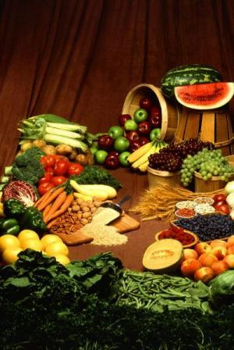
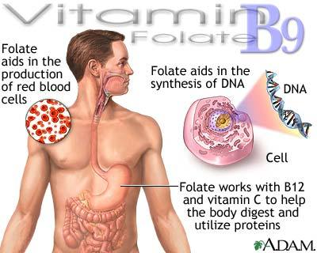
φυλλυκό οξύ
Το φυλλυκό οξύ περιέχεται :
πράσινα λαχανικά,
γαλακτοκομικά προϊόντα ,
ήπαρ
Απορροφάται από το αρχικό τμήμα της νήστιδας.

Slide 10
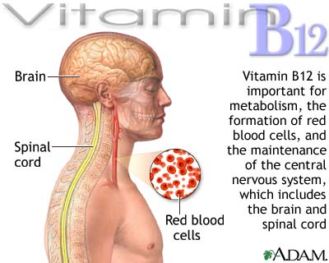
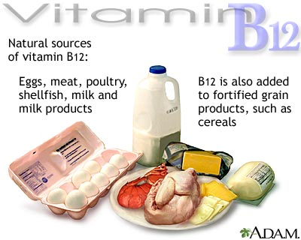
Βιταμίνη B12
Βρήσκεται στις ζωικές τροφές με τη μορφή της κυανοκοβαλαμίνης
Απορροφάται από το τελικό τμήμα του ειλεού

Slide 11
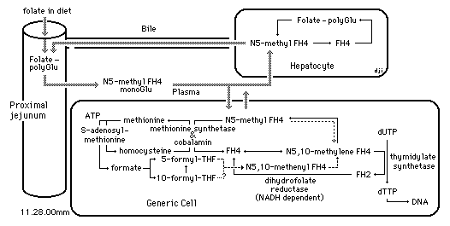
το φυλλικό οξύ βρίσκεται με τη μορφή
Ν5-μέθυλο-τετραυδρο-φυλλικού οξέος
N5-methylo-FH4
Τα αποθέματα φυλλικού οξέος σε
αντίθεση με τη Β12 είναι πολύ μικρή
Οδηγεί σε ανεπάρκεια μέσα σε λίγες
εβδομάδες όταν υπάρχουν διαταραχές
Πρόσληψης
απορρόφησης
αυξημένες ανάγκες
αυξημένες απώλειες

Slide 12
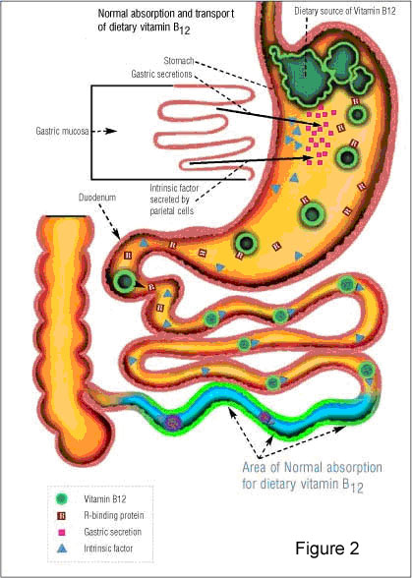
Βιταμίνη B12
Απορροφάται από το τελικό τμήμα του ειλεού
Η βιταμίνη Β12 στο στομάχι ενώνεται με μια γλυκοπρωτεΐνη ,ενδογενής παράγοντας, Castle(IF intrinsic factor), που παράγεται από τα καλυκοειδή κύτταρα του θόλου του στομάχου.
Το σύμπλεγμα (Β12- ενδογενής παράγοντας ) φτάνει στο τελικό τμήμα του ειλεού και απορροφάται από τα επιθηλιακά κύτταρα με ειδικούς υποδοχείς που δεσμεύουν την Β12 ενώ ο ενδογενής παράγοντας αποσπάται, πέφτει στον εντερικό αυλό και ακολουθεί την πορεία του εντερικού περιχομένου.
Η βιταμίνηΒ12 εισέρχεται στο πρωτόπλασμα του επιθηλιακού κυττάρου και μετακινείται προς τον αγγειακό πόλο του κυττάρου για να παραληφθεί από τις τρανσκοβαλαμίνες
Οι τρανσκοβαλαμίνες είναι μεγαλομόρια που μεταφέρουν την Β12στα κύτταρα του οργανισμού
Η βιταμίνη Β12 διευκολύνει την απορρόφηση του φυλλικού οξέος από το έντερο και ρυθμίζει την είσοδο του στα κύτταρα

Slide 13
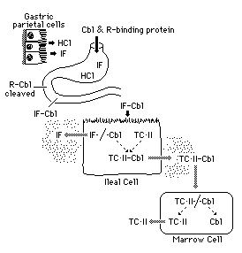
Η βιταμίνηΒ12 εισέρχεται στο πρωτόπλασμα του επιθηλιακού κυττάρου και μετακινείται προς τον αγγειακό πόλο του κυττάρου για να παραληφθεί από τις τρανσκοβαλαμίνες
Οι τρανσκοβαλαμίνες είναι μεγαλομόρια που μεταφέρουν την Β12στα κύτταρα του οργανισμού
Η βιταμίνη Β12 διευκολύνει την απορρόφηση του φυλλικού οξέος από το έντερο και ρυθμίζει την είσοδο του στα κύτταρα

Slide 14
Σχηματικά
Β12-CH3+ομοκυστεΐνη Β12+ μεθειονίνη
Β12 σύνθεση θυμιδίνης
μεταφορά μεθυλίου
N5-methyl-FH4 FH4 οξείδ. FH2
5,10-methyleno-FH4
PGA πετρυλογλουταμινικό οξύ
(φυλλικό οξύ)ΤΡΟΦΗ

Slide 15
Αίτια Ανεπάρκειας Φυλλικού Οξέος
Στερητικές καταστάσεις
Κακή διατροφή
Δίαιτα αδυνατίσματος
Αδυναμία λήψης τροφής
Σύνδρομα δυσαπορρόφησης
Τροπική sprue
Κοιλιακή νόσος
Εκτεταμένη αφαίρεση νήστιδας
Αυξημένες ανάγκες
Κύηση
Φλεγμονώδεις νόσοι (φυματίωση, ρευματοειδής αρθρίτις κ.ά.)
Κακοήθη νεοπλάσματα
Αιματολογικά νοσήματα (μεσογειακή αναιμία, μυελοσκλήρυνση)
Άλλα αίτια
Ηπατική νόσος
Αλκοολισμός
Λήψη αντιεπιληπτικών

Slide 16
Αίτια έλλειψης βιταμίνης Β12 στον οργανισμό
Εντερικά αίτια
σύνδρομα δυσαπορρόφησης
a)Εντεροπάθεια από γλουτένη
b)Τροπική sprue
εντερική εκκολπωμάτωση
νόσοι του ειλεού
a)νόσος τουCrohn
b)φυματίωση του εντέρου
c)λέμφωμα του εντέρου
d)σκληροδερμία
Σύνδρομο τυφλής έλικας
Χειρουργική αφαίρεση του ειλεού
Αυτόνομος μηχανισμός (κακοήθης αναιμία του Biermen)
Αντισώματα έναντι καλυκοειδών κυττάρων του θόλου του στομάχου
Αντισώματα έναντι του ενδογενούς παράγοντα του Castele
Γαστρικά αίτια
Ολική γαστρεκτομή
Καρκίνος στομάχου
Άλλα αίτια
Εντερικά παράσιτα
Χρόνια παγκρεατική νόσος
↑ανάγκες σε Β12(κρκινωμάτωση, υπερθυροειδισμός)
Λήψη νιτρικών αλάτων

Slide 17
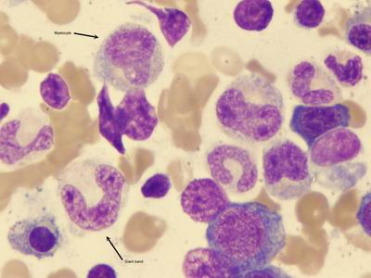
Μυελός
Υπερπλαστικός έντονα ερυθροβλαστικός μέχρι και 50%
Κυρίαρχο κύτταρο η μεγαλοβλάστη
Μεγαλοβλαστικές αλλοιώσεις σε όλες τις σειρές
Χαρακτηριστικά είναι τα μεταμυελοκύτταρα και ραβδοπύρηνα
Μεγακαρυοκύτταρα: μεγάλα με υπερπολύλοβο πυρήνα και διαταραχές κοκκίωσης

Slide 18
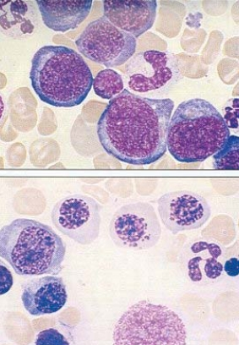
Megaloblastic Anemia (due to Vitamen B12 and folic acid deficiency). Macrocytic cells and megaloblastic bone marrow.
Η ερυθρά σειρά είναι πλούσια σε κυτταρικά στοιχεία(μεχρι 50% των μυελικών κυτταρικών στοιχείων)
Ερυθροβλάστες μεγάλου μεγέθους
πρωτόπλασμα πλούσιο πυρήνας : άωρος, πυρήνια
ασυγχρονία ωρίμανσης πυρήνα-πρωτοπλάσματος
Η κοκκιώδης σειρά παρουσιάζει αναστολή ωρίμανσης με παρουσία γιγάντιων μεταμυελοκυττάρων και ραυδοπύρηνων
(γιγαντοραβδοπύρηνα)
Μεγακαρυοκυτταρικλη σειρά παρουσιάζει (δυσμεγακαρυοποίηση) μεγακαρυοκύτταρα με πολλούς πυρήνες και μη καλά ωριμάζων πρωτόπλασμα

Slide 19
ΚΛΙΝΙΚΗ ΕΙΚΟΝΑ
Συμπτώματα αναιμίας η οποία είναι καλά ανεκτή λόγω ποοδευτικής εγκατάστασή της
Αδυναμία
Δύσπνοια
Λεμονοειδής χρώση δέρματος λόγω ενδομυελικής αιμόλυσης
Συμπτώματα ατροφίας του επιθηλίου του πεπτικού σωλήνα
Ξηρότητα στόματος
Καύσος γλώσσας
Δυσφαγία
Διάρροια
Νευρολογικές εκδηλώσεις (αίσθημα ότι βαδίζει ο ασθενείς πάνω σε βαμβάκι)
Ψυχικές διαταραχές

Slide 20
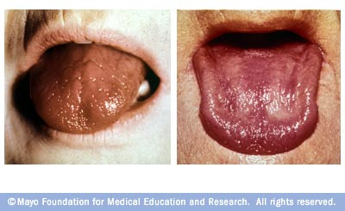

Slide 21
ΚΛΙΝΙΚΕΣ ΕΚΔΗΛΩΣΕΙΣ ΑΝΕΠΑΡΚΕΙΑΣ Β12
Νευρολογικές εκδηλώσεις
- Καθυστέρηση της ανάπτυξης/παλινδρόμηση
- Υποτονία
- Παραισθησίες
- Δυσκολία βάδισης
- Αταξία
- Απώλεια μνήμης
- Απώλεια όρασης
Ψυχιατρικές εκδηλώσεις
- Κατάθλιψη
- Αλλαγή της προσωπικότητας
- Ψύχωση
Γενικές εκδηλώσεις
- Αδυναμία
- Ανορεξία/δυσκολία σίτισης
- Ανεπαρκής αύξηση
- Ευερεθιστότητα

Slide 22
θεραπεία
Αιτιολογική – Φαρμακευτική
Στη νόσο Biermer 1000μg (υδροξυκοβαλαμίνης ή κυανοκοβαλαμίνης)
για 10 ημέρες
και στη συνέχεια
μία ένεση ανά 1-2 μήνες δια βίου

Slide 23
Έλεγχος αποτελεσματικλότητας της θεραπείας
↑ΔΕΚ . Εμφάνιση δικτυοερυθροκυτταρικής κρίσης
↑ Πολυμορφοπυρήνων σε 1 εβδομάδα
↑ Αιμοπεταλίων «
↑Hb και έπανοδο της φυσιολογικής μορφολογίας της ερυθράς σειράς
2 ημέρες στο μυελό
2 εβδομάδες στη περιφέρεια
↑λευκοκυττάρων (τελευταία)
Μετά τη χορήγηση Β12/φυλλικού → μεγάλη↓↓Κ⁺ λόγω αυξημένης ανάγκης
ερυθροκυττάρων → υποκαλιαιμία

Slide 24


Slide 25
ΙΔΙΟΠΑΘΗΣ ΚΑΚΟΗΘΗΣ ΑΝΑΙΜΙΑ
Ή ΝΟΣΟΣ ΤΟΥ BIERMER
Οφείλεται σε έλλειψη έκκρισης του ενδογενούς παράγοντα του
Castle (IF intrinsic factor)
Γλυκοπρωτεΐνη που φυσιολογικά εκκρίνεται από το βλενογόνου του στομάχου και προστατεύει τη βιταμίνη Β12 μέχρι το τελικό τμήμα του ειλεού
Σε σημαντικό αριθμό ασθενών ανευρίσκονται στον ορό και στο γαστρικό υγρό, πολυκλονικά αντισώματα IgG και IgΑ, κατά του ενδογενούς παράγοντα του τα οποία εμποδίζουν τη σύνδεση της βιταμίνης Β12

Slide 26
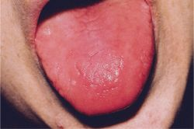
Κλινική Εικόνα
Αιμοπιητικό:Έντονη αναιμία, με καλή αντιρρόπηση
Πεπτικό:Γλωσσίτιδα (το μόνο εύρημα από το πεπτικό)
Νευρικό: Διαταραχές της εν τω βάθει αισθητικότητας, αίσθηση ότι περπατάει
πάνω σε βαμβάκι, λόγω εκφύλισης των πλάγιων και οπίσθιων δεματίων του νωτιαίου μυελού(σημείο Babinski θετικό)
-Υποτονία
-Παραισθησίες
- Δυσκολία βάδισης
- Αταξία
- Απώλεια μνήμης
- Απώλεια όρασης
25% ασθενών εμφανίζει νευρολογικές διαταραχές και φυσιολογικά ή σχεδόν φυσιολογικά αιματολογικά ευρήματα
Ψυχικές διαταραχές:Κατάθλιψη
- Αλλαγή της προσωπικότητας
- Ψύχωση

Slide 27
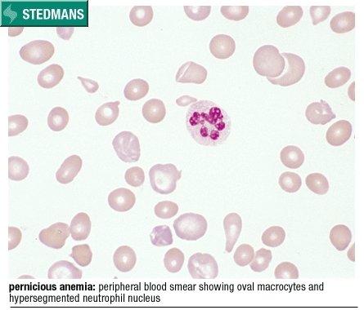
Περιφερικό Αίμα
Αναιμία νορμόχρωμη μακροκυτταρική MCV>100fl, MCH, MCHC φυσιολογικό
έντονη αναιμία
ερυθροκύτταρα↓
ανισοκυττάρωση,
ποικιλοκυττάρωση ,
βασεόφιλη στίξη,
σωμάτια Howel-Jolly,
δακτύλιοι Cabot,
ερυθροβλάστες
Υπερκατάτμηση του πυρήνα των ουδετεροφίλων (άνω των 5 λοβών)
Λευκοπενία
Θρομβοπενία
ΔΕΚ ↓

Slide 28
Μυελός
Υπερπλαστικός έντονα ερυθροβλαστικός μέχρει και 50%
Κυρίαρχο κύτταρο η μεγλοβλάστη
Μεγαλοβλαστικές αλλοιώσεις σε όλες τις σειρές
Χαρακτηριστικά είναι τα μεταμυελοκύτταρα και ραβδοπύρηνα
Μεγακαρυοκύτταρα: μεγάλα με υπερπολύλοβο πυρήνα και διαταραχές κοκκίωσης

Slide 29
Βιοχημικά Ευρήματα
↑έμμεσης χολερυθρίνης
↑σίδηρος ορού
↑LDH
↑ουρικού οξέος
↓απτοσφαιρινών
↓Κ⁺
άμεση Coombs 15-20% θετική

Slide 30
Επιβοηθητικές εξετάσεις
↓έπιπεδα τρανσκοβαλαμίνης αποτελούν πρώιμο δείκτη ανεπάρκειας βιτ.Β12
Αναζήτηση στον ορό ειδικών αντισωμάτων
Επίπεδα Β12 στον ορό και στα ερυθροκύτταρα
Ομοκυστεΐνη

Slide 31
θεραπεία
Στη νόσο Biermer 1000μg (υδροξυκοβαλαμίνης ή κυανοκοβαλαμίνης)
για 10 ημέρες
και στη συνέχεια
μία ένεση ανά 1-2 μήνες δια βίου

Slide 32
Έλεγχος αποτελεσματικλότητας της θεραπείας
↑ΔΕΚ Εμφάνιση δικτυοερυθροκυτταρικής κρίσης
↑ Πολυμορφοπύρηνων σε 1 εβδομάδα
↑ Αιμοπεταλίων «
↑Hb και επάνοδο της φυσιολογικής μορφολογίας της ερυθράς σειράς
2 ημέρες στο μυελό
2 εβδομάδες στη περιφέρεια
↑λευκοκυττάρων (τελευταία)
Μετά τη χορήγηση Β12/φυλλικού → μεγάλη↓↓Κ⁺ λόγω αυξημένης ανάγκης
ερυθροκυττάρων → υποκαλιαιμία

Slide 33
ΑΙΤΙΑ ΜΗ ΜΕΓΑΛΟΒΛΑΣΤΙΚΗΣ ΑΝΑΙΜΙΑΣ
Ηπατική νόσος
Κακοήθεια, Μη αλκοολική ηπατική νόσος, φάρμακα
Αιματολογικά νοσήματα
Μυελοδυπλαστικά, μυελουπερπλαστικά σύνδρομα
ΟΜΛ/ΟΛΛ , ερυθρολευχαιμία
Απλαστική, απλασία ερυθράς, σιδηροβλαστική αναιμία
Αιμόλυση / οξεία αιμορραγία→↑↑ ΔΕΚ
Φάρμακα κυτταροστατικά, αντιεπιληπτικά, αντιικά
Υποθυρεοειδισμός, με αυτοάνοσο μηχανισμό, ανεξάρτητα επιπέδων Β12 ή φυλλικού οξέος

Slide 34
Αίτια μακροκυττάρωσης
Υπερλιπιδαιμία, αποφρακτικός ίκτερος
Αποκατάσταση ερυθροποίησης μετά χημειοθεραπεία
Φυσιολογικά νεογνά, κύηση (κυρίως 3ο τρίμηνο)
Χρόνια αποφρακτική πνευμονοπάθεια: υποξαιμία =>
ερυθροποιητικό stress
Σπληνεκτομή, μετά-μεταμόσχευση νεφρού
Κληρονομική διαταραχή σύνθεσης DNA (σπάνια)

Slide 35
Ψευδής μακροκυττάρωση λόγω
Λάθος συντήρηση δείγματος αίματος
Παρουσία ψυχροσυγκολλητίνης ή παραπρωτεϊναιμίας
Σακχαρώδους διαβήτη
Αξιοσημείωτης λευκοκυττάρωσης

Slide 36
Φάρμακα που προκαλούν μακροκυττάρωση
Διαταραχή μεταβολισμό φυλλικού οξέος
Μεθοτρεξάτη: αναστολή DHFR, αναστολή πρόσληψης φυλλικού
Τριμεθοπρίμη/σουλφομεθοξαζόλη: αναστολή DHFR
αντιεπιληπτικά: φαινυντοίνη, βαλπροικό οξύ: διαταραχή απορρόφησης φυλλικού οξέος
αλκοόλ: τοξική δράση στον μυελό, διαταραχή απορρόφησης
αντισυλληπτικά: διαταραχή απορρόφησης και μεταβολισμού
Διγουανίδες μετφορμίνη, χολεστυραμίνη επηρεάζουν απορρόφηση φυλλικού οξέος

Slide 37
(Συνέχεια)
Διαταραχή σύνθεσης DNA
Ανταγωνιστές πυριμιδίνης: αρασυτίνη, 5-φθόριο-ουρακίλη, υδροξυουρία, 6-αζαουριδίνη
Ανταγωνιστές πουρίνης: 6-μερκαπτοπουρίνη, 6-θειογουανίνη, αζαθειοπρίνη
Διαταραχή στον μεταβολισμό Β12:
Νεομυκίνη
Κολχικίνη
Υποξείδιο αζώτου
PAS
Θεραπεία για HIV reverse trancriptase ihibitors stabud

Slide 38
Μακροκυτταρική μη μεγαλοβλαστική αναιμία
Φυσιολογικά ΔΕΚ
Αλκοολική κίρρωση
Ηπατοπάθειες
Υποθυρεοειδισμός
Υπερθυρεοειδισμός
ΜΔΣ
Απλαστική αναιμία
Σληνεκτονή
Αυξημένα ΔΕΚ
Αιμολυτική αναιμία
Οξεία αιμοραγική

Slide 39
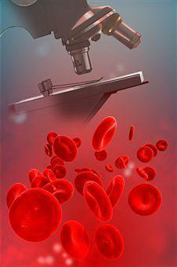
Ευχαριστώ για την προσοχή σας

